Slide 1


Slide 2
ESTACIONA.ME
75550 - Bruno Andrade Santos
76862 - Fernando Leal Xavier
76125 - Gustavo Ramos Silva
76059 - Iasmim Serrano
76913 - Lucas Santoro de Medeiros
76670 - Mônica Kuroshima Capalbo

Slide 3
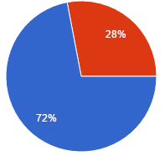

PROBLEMAS
- Tempo de procura por vagas em estacionamentos.
- Proprietário com poucas informações.

Slide 4
OPORTUNIDADES
- Otimizar o tempo do consumidor final.
- Disponibilizar informações para o proprietário.

Slide 5
A SOLUÇÃO
- App de rastreio de vagas.
- Solução de BI.

Slide 6
TAMANHO DO MERCADO
- Total de Shoppings no Brasil: 559
- Total de vagas pra carros: 882.222
- Total de Shoppings no estado de São Paulo: 179
- Média de vagas por shopping: Aprox. 1.500
- Estimativa de vagas em São Paulo: 282.500
Fonte: ABRASCE (Dados de Maio/2017)

Slide 7



CONCORRENTES

Slide 8
BENEFÍCIOS - Proprietário
- Plataforma de BI.
- Conhecer melhor o cliente.
- Ampliação do movimento comercial.

Slide 9
BENEFÍCIOS – Consumidor Final
- Mapa do estacionamento.
- Vagas em Real-time.
- Otimização de tempo.
- Economia de Gasolina.

Slide 10
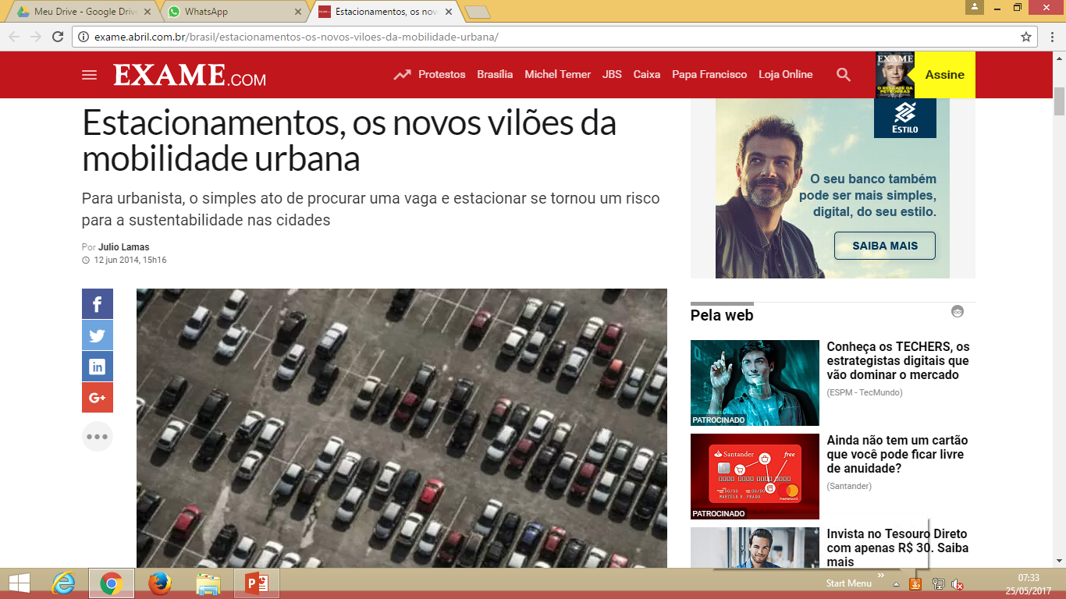
BENEFÍCIOS – Meio Ambiente
“125 mil motoristas não conseguem vagas, passando mais tempo no trânsito procurando por elas.”
“[...] excesso de veículos nas ruas, congestionamentos, índices perigosos de poluição do ar e horas perdidas no trânsito atrás de uma vaga..”

Slide 11

CANVAS
Parceiros Chave
Atividades Chave
Proposta de Valor
Relacionamento
Segmento
Parcerias
Redes Sociais
Fornecedor de Sensor
Economia de Tempo
Site de Eventos
Classe A-D
Mapeamento
Comodidade
Estacionamentos
Pré-Vendas
Estacionamentos
Instalação de Sensor
Conhecer Cliente
Telemarketing
Gerenciar Reservas
Site Próprio
Shoppings
Otimizar Recursos
Supermercados
Recursos Chave
Canais
Equipe de BI
APP
Equipe de TI
Site Próprio
Serviços Terceirizados
Servidores
Fontes de Receita
Estrutura de Custos
Sensores
Serviços Terceirizados
Manutenção
Implementar Solução
Servidores
Venda de Leads quentes

Slide 12
RENTABILIDADE
- Publicidade in-app.
- Parcerias estratégicas.
- Implementação da Solução

Slide 13
PRÓXIMOS PASSOS
- Reserva de vagas.
- Pagamento do estacionamento.
- Vias públicas.

